Slide 1


Bài 03. CƠ SỞ DỮ LIỆU NHÚNG SQLite
MÃ NGUỒN MỞ TRONG KHOA HỌC DỮ LIỆU
ThS. Lê Nhật Tùng

Slide 2
1. Giới thiệu SQLite
SQLite là một hệ quản trị cơ sở dữ liệu quan hệ nhúng (embedded relational database management system).
Đây là một trong những hệ thống cơ sở dữ liệu phổ biến nhất trên thế giới nhờ tính đơn giản và hiệu quả của nó.
SQLite được thiết kế để sử dụng bên trong các ứng dụng như một thư viện, không yêu cầu máy chủ và không cần cấu hình.

Slide 3
1. Giới thiệu SQLite
SQLite là một hệ quản trị cơ sở dữ liệu mã nguồn mở (open source). Nó được phát triển và phân phối dưới Giấy phép công cộng không giới hạn (Public Domain License).

Slide 4
2. Một số đặc điểm chính của SQLite
Cơ sở dữ liệu nhẹ: SQLite không yêu cầu máy chủ chạy nền như MySQL hay PostgreSQL. Cơ sở dữ liệu được lưu trữ dưới dạng một file trong hệ thống tệp.
Không cần cấu hình: SQLite rất dễ sử dụng, không cần cài đặt hoặc cấu hình phức tạp.
Tính di động cao: File cơ sở dữ liệu SQLite có thể được sao chép từ hệ thống này sang hệ thống khác mà vẫn hoạt động tốt.
Tích hợp rộng rãi: SQLite được tích hợp vào nhiều ngôn ngữ lập trình và ứng dụng, như Python, Android, iOS, v.v.

Slide 5
3. SQLiteStudio
SQLiteStudio là một phần mềm mã nguồn mở được thiết kế để quản lý cơ sở dữ liệu SQLite.
Đây là một công cụ mạnh mẽ và dễ sử dụng cho các lập trình viên, nhà phát triển và người dùng muốn làm việc với SQLite mà không cần phải sử dụng dòng lệnh.

Slide 6
3. SQLiteStudio
freeware, portable ( no installation needed)
https://sqlitestudio.pl

Slide 7
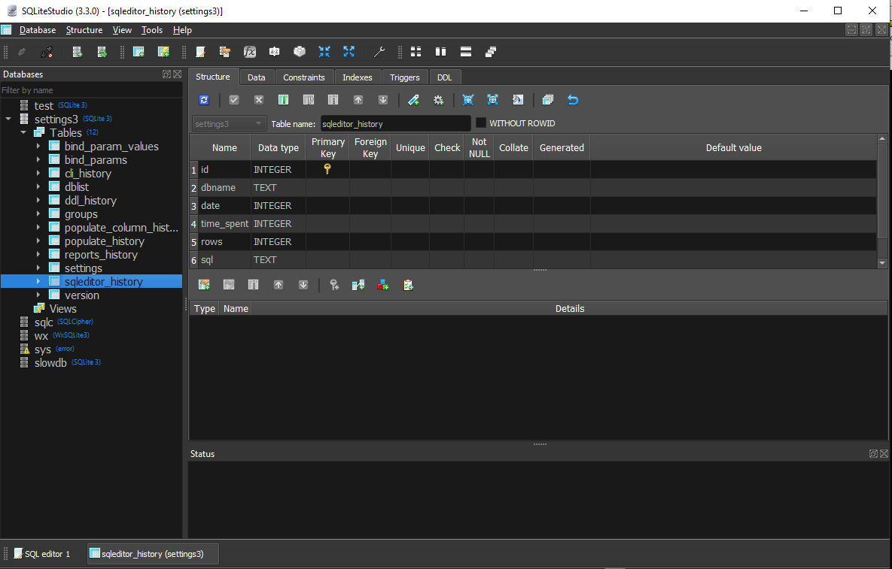

Slide 8
Thực hành 1
Tải xuống SQLiteStudio từ https://sqlitestudio.pl.
Tạo cơ sở dữ liệu có tên là ex02_mssv_hovaten.
Tạo các bảng và chọn kiểu dữ liệu phù hợp cho các cột của chúng:
bảng student (student_id, name, surname, dateOfBirth, yearEnrolled)
bảng course (course_id, name, creditPoints, yearCommenced)
bảng staff (employee_id, name, surname, jobTitle)
bảng program (program_id, name, creditPoints, yearCommenced)
Viết các truy vấn chèn và điền dữ liệu vào các bảng với dữ liệu ngẫu nhiên (tối thiểu 10 dòng cho mỗi bảng).

Slide 9
Thực hành 1
Hiển thị tất cả sinh viên có tên bắt đầu bằng chữ „H”.
Hiển thị tất cả sinh viên hiện đang học năm thứ 4.
Hiển thị tất cả các khóa học từ bảng course bắt đầu với những khóa học có số điểm tín chỉ cao nhất.
Đổi tên sinh viên có student_id thấp nhất thành Adam.
Đổi tất cả giá trị trong cột name của bảng course thành chữ hoa.
Xóa sinh viên lớn tuổi nhất trong bảng student.
Loại bỏ cột yearCommenced khỏi bảng course.
Đổi tên bảng staff thành employee.
Nộp bài tập và Github Repo.

Slide 10
4. Sử dụng SQLite trong Python
Python cung cấp một thư viện tích hợp sẵn tên là sqlite3, giúp làm việc với SQLite dễ dàng. Bạn có thể tạo cơ sở dữ liệu, thêm, sửa, xóa và truy vấn dữ liệu thông qua các lệnh SQL.

Slide 11

4. Sử dụng SQLite trong Python
Bước 1: Cài đặt SQLite
SQLite thường được cài đặt sẵn với Python. Bạn có thể kiểm tra bằng cách thử nhập mô-đun sqlite3 trong một trình biên dịch Python:

Slide 12

4. Sử dụng SQLite trong Python
Bước 2: Kết nối đến cơ sở dữ liệu
Sử dụng mô-đun sqlite3 để kết nối với một cơ sở dữ liệu. Nếu cơ sở dữ liệu không tồn tại, SQLite sẽ tự động tạo mới.

Slide 13

4. Sử dụng SQLite trong Python
Bước 3: Tạo con trỏ
Tạo một con trỏ để thực thi các câu lệnh SQL.

Slide 14
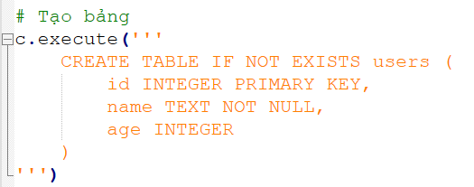
4. Sử dụng SQLite trong Python
Bước 4: Tạo bảng
Sử dụng câu lệnh SQL để tạo một bảng trong cơ sở dữ liệu.

Slide 15
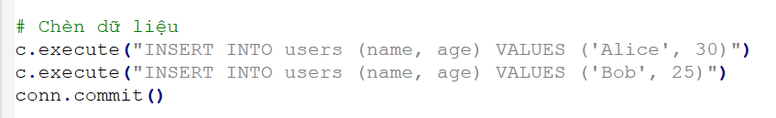
4. Sử dụng SQLite trong Python
Bước 5: Chèn dữ liệu
Chèn dữ liệu vào bảng mà bạn đã tạo.

Slide 16
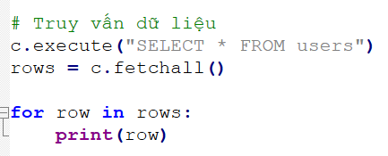
4. Sử dụng SQLite trong Python
Bước 6: Truy vấn dữ liệu
Truy vấn dữ liệu từ bảng và xử lý kết quả.

Slide 17

4. Sử dụng SQLite trong Python
Bước 7: Cập nhật dữ liệu
Cập nhật dữ liệu trong bảng nếu cần.

Slide 18
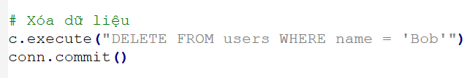
4. Sử dụng SQLite trong Python
Bước 8: Xóa dữ liệu
Xóa một bản ghi từ bảng.

Slide 19

4. Sử dụng SQLite trong Python
Bước 9: Đóng kết nối
Đóng kết nối sau khi bạn đã hoàn tất.

Slide 20
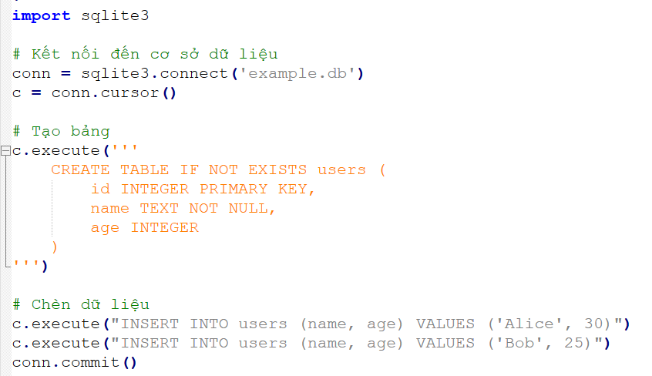

Slide 21
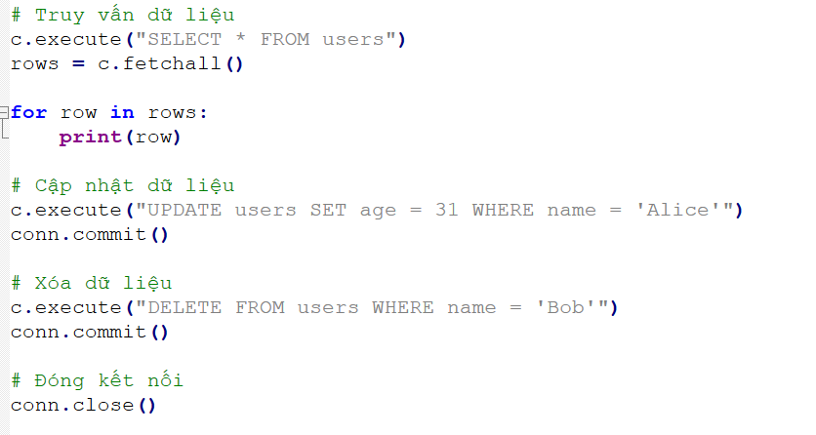

Slide 22
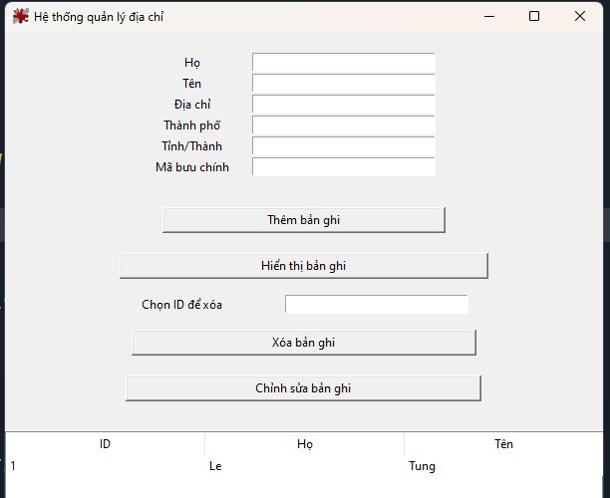
Thực hành 2
Xây dựng chương trình quản lý sổ địa chỉ với các tính năng:
Thêm bản ghi
Hiển thị bản ghi
Xóa bản ghi
Chỉnh sửa bản ghi
Notes:
from tkinter import *
from tkinter import messagebox
from tkinter import ttk
import sqlite3
root = Tk()
root.title('Hệ thống quản lý địa chỉ')
root.iconbitmap('icon.png')
root.geometry("600x800")
conn = sqlite3.connect('address_book.db')
c = conn.cursor()
# Create table
'''
c.execute("""CREATE TABLE addresses (
first_name text,
last_name text,
address text,
city text,
state text,
zipcode integer
)""")
'''
# Định nghĩa hàm cập nhật một bản ghi
def cap_nhat():
print("them code")
# Định nghĩa hàm chỉnh sửa một bản ghi
def chinh_sua():
print("them code")
# Định nghĩa hàm xóa một bản ghi
def xoa():
print("them code")
# Định nghĩa hàm thêm mới một bản ghi
def them():
print("them code")
# Định nghĩa hàm truy vấn và hiển thị các bản ghi
def truy_van():
print("them code")
# Khung cho các ô nhập liệu
input_frame = Frame(root)
input_frame.pack(pady=10)
# Các ô nhập liệu cho cửa sổ chính
f_name = Entry(input_frame, width=30)
f_name.grid(row=0, column=1, padx=20, pady=(10, 0))
l_name = Entry(input_frame, width=30)
l_name.grid(row=1, column=1)
address = Entry(input_frame, width=30)
address.grid(row=2, column=1)
city = Entry(input_frame, width=30)
city.grid(row=3, column=1)
state = Entry(input_frame, width=30)
state.grid(row=4, column=1)
zipcode = Entry(input_frame, width=30)
zipcode.grid(row=5, column=1)
# Các nhãn
f_name_label = Label(input_frame, text="Họ")
f_name_label.grid(row=0, column=0, pady=(10, 0))
l_name_label = Label(input_frame, text="Tên")
l_name_label.grid(row=1, column=0)
address_label = Label(input_frame, text="Địa chỉ")
address_label.grid(row=2, column=0)
city_label = Label(input_frame, text="Thành phố")
city_label.grid(row=3, column=0)
state_label = Label(input_frame, text="Tỉnh/Thành")
state_label.grid(row=4, column=0)
zipcode_label = Label(input_frame, text="Mã bưu chính")
zipcode_label.grid(row=5, column=0)
# Khung cho các nút chức năng
button_frame = Frame(root)
button_frame.pack(pady=10)
# Các nút chức năng
submit_btn = Button(button_frame, text="Thêm bản ghi", command=them)
submit_btn.grid(row=0, column=0, columnspan=2, pady=10, padx=10, ipadx=100)
query_btn = Button(button_frame, text="Hiển thị bản ghi", command=truy_van)
query_btn.grid(row=1, column=0, columnspan=2, pady=10, padx=10, ipadx=137)
delete_box_label = Label(button_frame, text="Chọn ID để xóa")
delete_box_label.grid(row=2, column=0, pady=5)
delete_box = Entry(button_frame, width=30)
delete_box.grid(row=2, column=1, pady=5)
delete_btn = Button(button_frame, text="Xóa bản ghi", command=xoa)
delete_btn.grid(row=3, column=0, columnspan=2, pady=10, padx=10, ipadx=136)
edit_btn = Button(button_frame, text="Chỉnh sửa bản ghi", command=chinh_sua)
edit_btn.grid(row=4, column=0, columnspan=2, pady=10, padx=10, ipadx=125)
# Khung cho Treeview
tree_frame = Frame(root)
tree_frame.pack(pady=10)
# Treeview để hiển thị bản ghi
columns = ("ID", "Họ", "Tên")
tree = ttk.Treeview(tree_frame, columns=columns, show="headings", height=15)
tree.pack()
# Định nghĩa tiêu đề cho các cột
for col in columns:
tree.heading(col, text=col)
# Gọi hàm truy vấn để hiển thị bản ghi khi khởi động
truy_van()
root.mainloop()

Slide 23
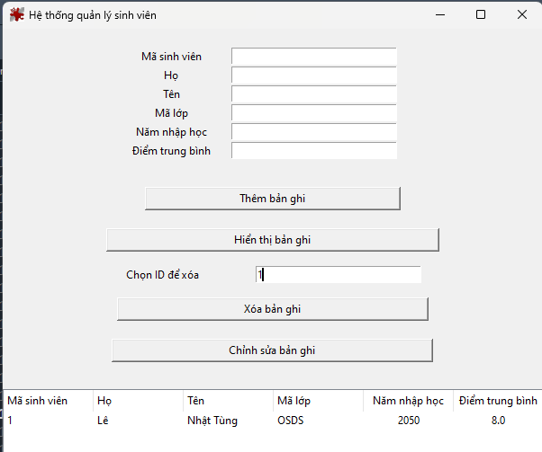
Thực hành 3
Xây dựng chương trình quản lý sinh viên với các tính năng:
Thêm bản ghi
Hiển thị bản ghi
Xóa bản ghi
Chỉnh sửa bản ghi
Notes:
from tkinter import *
from tkinter import messagebox
from PIL import ImageTk, Image
import sqlite3
root = Tk()
root.title('Hệ thống quản lý địa chỉ')
root.iconbitmap('icon.png')
root.geometry("400x600")
conn = sqlite3.connect('address_book.db')
c = conn.cursor()
# Create table
'''
c.execute("""CREATE TABLE .....
)""")
'''
# Định nghĩa hàm cập nhật một bản ghi
def cap_nhat():
print("Them code")
# Định nghĩa hàm chỉnh sửa một bản ghi
def chinh_sua():
print("Them code")
# Định nghĩa hàm xóa một bản ghi
def xoa():
print("Them code")
# Định nghĩa hàm thêm mới một bản ghi
def them():
print("Them code")
# Định nghĩa hàm truy vấn và hiển thị các bản ghi
def truy_van():
print("Them code")
# Các ô nhập liệu cho cửa sổ chính
f_name = Entry(root, width=30)
f_name.grid(row=0, column=1, padx=20, pady=(10, 0))
l_name = Entry(root, width=30)
l_name.grid(row=1, column=1)
address = Entry(root, width=30)
address.grid(row=2, column=1)
city = Entry(root, width=30)
city.grid(row=3, column=1)
state = Entry(root, width=30)
state.grid(row=4, column=1)
zipcode = Entry(root, width=30)
zipcode.grid(row=5, column=1)
delete_box = Entry(root, width=30)
delete_box.grid(row=9, column=1, pady=5)
# Các nhãn
f_name_label = Label(root, text="Họ")
f_name_label.grid(row=0, column=0, pady=(10, 0))
l_name_label = Label(root, text="Tên")
l_name_label.grid(row=1, column=0)
address_label = Label(root, text="Địa chỉ")
address_label.grid(row=2, column=0)
city_label = Label(root, text="Thành phố")
city_label.grid(row=3, column=0)
state_label = Label(root, text="Tỉnh/Thành")
state_label.grid(row=4, column=0)
zipcode_label = Label(root, text="Mã bưu chính")
zipcode_label.grid(row=5, column=0)
delete_box_label = Label(root, text="Chọn ID để xóa")
delete_box_label.grid(row=9, column=0, pady=5)
# Các nút chức năng
submit_btn = Button(root, text="Thêm bản ghi", command=them)
submit_btn.grid(row=6, column=0, columnspan=2, pady=10, padx=10, ipadx=100)
query_btn = Button(root, text="Hiển thị bản ghi", command=truy_van)
query_btn.grid(row=7, column=0, columnspan=2, pady=10, padx=10, ipadx=137)
delete_btn = Button(root, text="Xóa bản ghi", command=xoa)
delete_btn.grid(row=10, column=0, columnspan=2, pady=10, padx=10, ipadx=136)
edit_btn = Button(root, text="Chỉnh sửa bản ghi", command=chinh_sua)
edit_btn.grid(row=11, column=0, columnspan=2, pady=10, padx=10, ipadx=125)
# Label để hiển thị bản ghi
query_label = Label(root, text="")
query_label.grid(row=12, column=0, columnspan=2)
# Tự động hiển thị bản ghi khi chương trình tải lên
truy_van()
conn.commit()
conn.close()
root.mainloop()

Slide 24
Thực hành 4
Từ các bài tập trước đây:
Thu thập dữ liệu họa sĩ
Thu thập dữ liệu ca sĩ
Thu thập dữ liệu sản phẩm từ website
Hãy viết lại các bài tập để lưu trữ dữ liệu đã thu thập được vào cơ sở dữ liệu SQLite
Notes:
from tkinter import *
from tkinter import messagebox
from PIL import ImageTk, Image
import sqlite3
root = Tk()
root.title('Hệ thống quản lý địa chỉ')
root.iconbitmap('icon.png')
root.geometry("400x600")
conn = sqlite3.connect('address_book.db')
c = conn.cursor()
# Create table
'''
c.execute("""CREATE TABLE .....
)""")
'''
# Định nghĩa hàm cập nhật một bản ghi
def cap_nhat():
print("Them code")
# Định nghĩa hàm chỉnh sửa một bản ghi
def chinh_sua():
print("Them code")
# Định nghĩa hàm xóa một bản ghi
def xoa():
print("Them code")
# Định nghĩa hàm thêm mới một bản ghi
def them():
print("Them code")
# Định nghĩa hàm truy vấn và hiển thị các bản ghi
def truy_van():
print("Them code")
# Các ô nhập liệu cho cửa sổ chính
f_name = Entry(root, width=30)
f_name.grid(row=0, column=1, padx=20, pady=(10, 0))
l_name = Entry(root, width=30)
l_name.grid(row=1, column=1)
address = Entry(root, width=30)
address.grid(row=2, column=1)
city = Entry(root, width=30)
city.grid(row=3, column=1)
state = Entry(root, width=30)
state.grid(row=4, column=1)
zipcode = Entry(root, width=30)
zipcode.grid(row=5, column=1)
delete_box = Entry(root, width=30)
delete_box.grid(row=9, column=1, pady=5)
# Các nhãn
f_name_label = Label(root, text="Họ")
f_name_label.grid(row=0, column=0, pady=(10, 0))
l_name_label = Label(root, text="Tên")
l_name_label.grid(row=1, column=0)
address_label = Label(root, text="Địa chỉ")
address_label.grid(row=2, column=0)
city_label = Label(root, text="Thành phố")
city_label.grid(row=3, column=0)
state_label = Label(root, text="Tỉnh/Thành")
state_label.grid(row=4, column=0)
zipcode_label = Label(root, text="Mã bưu chính")
zipcode_label.grid(row=5, column=0)
delete_box_label = Label(root, text="Chọn ID để xóa")
delete_box_label.grid(row=9, column=0, pady=5)
# Các nút chức năng
submit_btn = Button(root, text="Thêm bản ghi", command=them)
submit_btn.grid(row=6, column=0, columnspan=2, pady=10, padx=10, ipadx=100)
query_btn = Button(root, text="Hiển thị bản ghi", command=truy_van)
query_btn.grid(row=7, column=0, columnspan=2, pady=10, padx=10, ipadx=137)
delete_btn = Button(root, text="Xóa bản ghi", command=xoa)
delete_btn.grid(row=10, column=0, columnspan=2, pady=10, padx=10, ipadx=136)
edit_btn = Button(root, text="Chỉnh sửa bản ghi", command=chinh_sua)
edit_btn.grid(row=11, column=0, columnspan=2, pady=10, padx=10, ipadx=125)
# Label để hiển thị bản ghi
query_label = Label(root, text="")
query_label.grid(row=12, column=0, columnspan=2)
# Tự động hiển thị bản ghi khi chương trình tải lên
truy_van()
conn.commit()
conn.close()
root.mainloop()

Slide 25
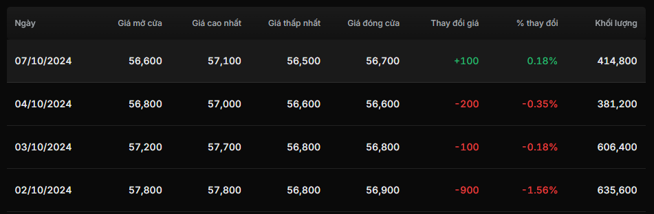
Thực hành 5
Chọn một mã cổ phiếu của Việt Nam
Tìm kiếm một trang có chứa thông tin lịch sử giá cổ phiếu đã chọn
Tiến hành thu thập dữ liệu bằng Selenium về giá cổ phiếu trong 30 ngày gần nhất với các thông tin sau
Notes:
from tkinter import *
from tkinter import messagebox
from PIL import ImageTk, Image
import sqlite3
root = Tk()
root.title('Hệ thống quản lý địa chỉ')
root.iconbitmap('icon.png')
root.geometry("400x600")
conn = sqlite3.connect('address_book.db')
c = conn.cursor()
# Create table
'''
c.execute("""CREATE TABLE .....
)""")
'''
# Định nghĩa hàm cập nhật một bản ghi
def cap_nhat():
print("Them code")
# Định nghĩa hàm chỉnh sửa một bản ghi
def chinh_sua():
print("Them code")
# Định nghĩa hàm xóa một bản ghi
def xoa():
print("Them code")
# Định nghĩa hàm thêm mới một bản ghi
def them():
print("Them code")
# Định nghĩa hàm truy vấn và hiển thị các bản ghi
def truy_van():
print("Them code")
# Các ô nhập liệu cho cửa sổ chính
f_name = Entry(root, width=30)
f_name.grid(row=0, column=1, padx=20, pady=(10, 0))
l_name = Entry(root, width=30)
l_name.grid(row=1, column=1)
address = Entry(root, width=30)
address.grid(row=2, column=1)
city = Entry(root, width=30)
city.grid(row=3, column=1)
state = Entry(root, width=30)
state.grid(row=4, column=1)
zipcode = Entry(root, width=30)
zipcode.grid(row=5, column=1)
delete_box = Entry(root, width=30)
delete_box.grid(row=9, column=1, pady=5)
# Các nhãn
f_name_label = Label(root, text="Họ")
f_name_label.grid(row=0, column=0, pady=(10, 0))
l_name_label = Label(root, text="Tên")
l_name_label.grid(row=1, column=0)
address_label = Label(root, text="Địa chỉ")
address_label.grid(row=2, column=0)
city_label = Label(root, text="Thành phố")
city_label.grid(row=3, column=0)
state_label = Label(root, text="Tỉnh/Thành")
state_label.grid(row=4, column=0)
zipcode_label = Label(root, text="Mã bưu chính")
zipcode_label.grid(row=5, column=0)
delete_box_label = Label(root, text="Chọn ID để xóa")
delete_box_label.grid(row=9, column=0, pady=5)
# Các nút chức năng
submit_btn = Button(root, text="Thêm bản ghi", command=them)
submit_btn.grid(row=6, column=0, columnspan=2, pady=10, padx=10, ipadx=100)
query_btn = Button(root, text="Hiển thị bản ghi", command=truy_van)
query_btn.grid(row=7, column=0, columnspan=2, pady=10, padx=10, ipadx=137)
delete_btn = Button(root, text="Xóa bản ghi", command=xoa)
delete_btn.grid(row=10, column=0, columnspan=2, pady=10, padx=10, ipadx=136)
edit_btn = Button(root, text="Chỉnh sửa bản ghi", command=chinh_sua)
edit_btn.grid(row=11, column=0, columnspan=2, pady=10, padx=10, ipadx=125)
# Label để hiển thị bản ghi
query_label = Label(root, text="")
query_label.grid(row=12, column=0, columnspan=2)
# Tự động hiển thị bản ghi khi chương trình tải lên
truy_van()
conn.commit()
conn.close()
root.mainloop()

Slide 26
Thực hành 5 (tt)
Lưu trữ toàn bộ dữ liệu đã thu thập được vào SQLite
Trả lời các câu hỏi liên quan đến dữ liệu:
Cho biết ngày và giá cổ phiếu cao nhất vào thời điểm đóng cửa
Cho biết giá cổ phiếu thấp nhất vào lúc đóng cửa
Trung bình giá cổ phiếu trong 30 ngày vào lúc đóng cửa
Notes:
from tkinter import *
from tkinter import messagebox
from PIL import ImageTk, Image
import sqlite3
root = Tk()
root.title('Hệ thống quản lý địa chỉ')
root.iconbitmap('icon.png')
root.geometry("400x600")
conn = sqlite3.connect('address_book.db')
c = conn.cursor()
# Create table
'''
c.execute("""CREATE TABLE .....
)""")
'''
# Định nghĩa hàm cập nhật một bản ghi
def cap_nhat():
print("Them code")
# Định nghĩa hàm chỉnh sửa một bản ghi
def chinh_sua():
print("Them code")
# Định nghĩa hàm xóa một bản ghi
def xoa():
print("Them code")
# Định nghĩa hàm thêm mới một bản ghi
def them():
print("Them code")
# Định nghĩa hàm truy vấn và hiển thị các bản ghi
def truy_van():
print("Them code")
# Các ô nhập liệu cho cửa sổ chính
f_name = Entry(root, width=30)
f_name.grid(row=0, column=1, padx=20, pady=(10, 0))
l_name = Entry(root, width=30)
l_name.grid(row=1, column=1)
address = Entry(root, width=30)
address.grid(row=2, column=1)
city = Entry(root, width=30)
city.grid(row=3, column=1)
state = Entry(root, width=30)
state.grid(row=4, column=1)
zipcode = Entry(root, width=30)
zipcode.grid(row=5, column=1)
delete_box = Entry(root, width=30)
delete_box.grid(row=9, column=1, pady=5)
# Các nhãn
f_name_label = Label(root, text="Họ")
f_name_label.grid(row=0, column=0, pady=(10, 0))
l_name_label = Label(root, text="Tên")
l_name_label.grid(row=1, column=0)
address_label = Label(root, text="Địa chỉ")
address_label.grid(row=2, column=0)
city_label = Label(root, text="Thành phố")
city_label.grid(row=3, column=0)
state_label = Label(root, text="Tỉnh/Thành")
state_label.grid(row=4, column=0)
zipcode_label = Label(root, text="Mã bưu chính")
zipcode_label.grid(row=5, column=0)
delete_box_label = Label(root, text="Chọn ID để xóa")
delete_box_label.grid(row=9, column=0, pady=5)
# Các nút chức năng
submit_btn = Button(root, text="Thêm bản ghi", command=them)
submit_btn.grid(row=6, column=0, columnspan=2, pady=10, padx=10, ipadx=100)
query_btn = Button(root, text="Hiển thị bản ghi", command=truy_van)
query_btn.grid(row=7, column=0, columnspan=2, pady=10, padx=10, ipadx=137)
delete_btn = Button(root, text="Xóa bản ghi", command=xoa)
delete_btn.grid(row=10, column=0, columnspan=2, pady=10, padx=10, ipadx=136)
edit_btn = Button(root, text="Chỉnh sửa bản ghi", command=chinh_sua)
edit_btn.grid(row=11, column=0, columnspan=2, pady=10, padx=10, ipadx=125)
# Label để hiển thị bản ghi
query_label = Label(root, text="")
query_label.grid(row=12, column=0, columnspan=2)
# Tự động hiển thị bản ghi khi chương trình tải lên
truy_van()
conn.commit()
conn.close()
root.mainloop()

Slide 27
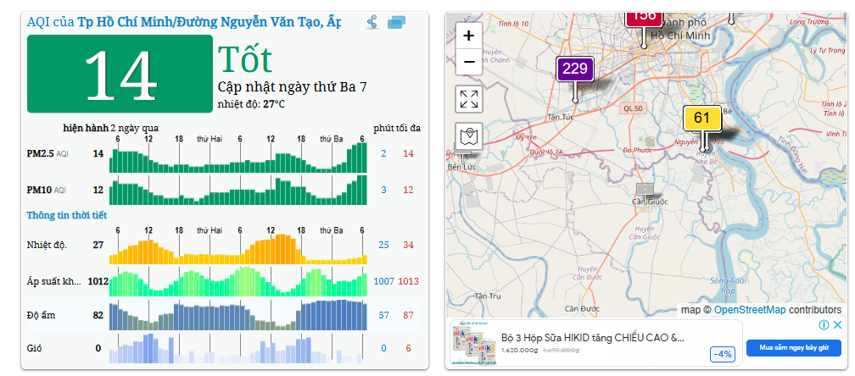
Thực hành 6
Xây dựng một hệ thống ghi nhận chỉ số môi trường của TP. HCM
Hệ thống chạy liên tục hàng ngày, mỗi ngày thu thập 2 lần, cần thu thập được các chỉ số như sau
Tiến hành một số phân tích cơ bản sau 30 ngày thu thập
Gợi ý nguồn: https://aqicn.org/city/vietnam/tp-ho-chi-minh/duong-nguyen-van-tao--ap-3--nha-be-kttv-tram-cam-bien/vn/
Notes:
from tkinter import *
from tkinter import messagebox
from PIL import ImageTk, Image
import sqlite3
root = Tk()
root.title('Hệ thống quản lý địa chỉ')
root.iconbitmap('icon.png')
root.geometry("400x600")
conn = sqlite3.connect('address_book.db')
c = conn.cursor()
# Create table
'''
c.execute("""CREATE TABLE .....
)""")
'''
# Định nghĩa hàm cập nhật một bản ghi
def cap_nhat():
print("Them code")
# Định nghĩa hàm chỉnh sửa một bản ghi
def chinh_sua():
print("Them code")
# Định nghĩa hàm xóa một bản ghi
def xoa():
print("Them code")
# Định nghĩa hàm thêm mới một bản ghi
def them():
print("Them code")
# Định nghĩa hàm truy vấn và hiển thị các bản ghi
def truy_van():
print("Them code")
# Các ô nhập liệu cho cửa sổ chính
f_name = Entry(root, width=30)
f_name.grid(row=0, column=1, padx=20, pady=(10, 0))
l_name = Entry(root, width=30)
l_name.grid(row=1, column=1)
address = Entry(root, width=30)
address.grid(row=2, column=1)
city = Entry(root, width=30)
city.grid(row=3, column=1)
state = Entry(root, width=30)
state.grid(row=4, column=1)
zipcode = Entry(root, width=30)
zipcode.grid(row=5, column=1)
delete_box = Entry(root, width=30)
delete_box.grid(row=9, column=1, pady=5)
# Các nhãn
f_name_label = Label(root, text="Họ")
f_name_label.grid(row=0, column=0, pady=(10, 0))
l_name_label = Label(root, text="Tên")
l_name_label.grid(row=1, column=0)
address_label = Label(root, text="Địa chỉ")
address_label.grid(row=2, column=0)
city_label = Label(root, text="Thành phố")
city_label.grid(row=3, column=0)
state_label = Label(root, text="Tỉnh/Thành")
state_label.grid(row=4, column=0)
zipcode_label = Label(root, text="Mã bưu chính")
zipcode_label.grid(row=5, column=0)
delete_box_label = Label(root, text="Chọn ID để xóa")
delete_box_label.grid(row=9, column=0, pady=5)
# Các nút chức năng
submit_btn = Button(root, text="Thêm bản ghi", command=them)
submit_btn.grid(row=6, column=0, columnspan=2, pady=10, padx=10, ipadx=100)
query_btn = Button(root, text="Hiển thị bản ghi", command=truy_van)
query_btn.grid(row=7, column=0, columnspan=2, pady=10, padx=10, ipadx=137)
delete_btn = Button(root, text="Xóa bản ghi", command=xoa)
delete_btn.grid(row=10, column=0, columnspan=2, pady=10, padx=10, ipadx=136)
edit_btn = Button(root, text="Chỉnh sửa bản ghi", command=chinh_sua)
edit_btn.grid(row=11, column=0, columnspan=2, pady=10, padx=10, ipadx=125)
# Label để hiển thị bản ghi
query_label = Label(root, text="")
query_label.grid(row=12, column=0, columnspan=2)
# Tự động hiển thị bản ghi khi chương trình tải lên
truy_van()
conn.commit()
conn.close()
root.mainloop()

Slide 28
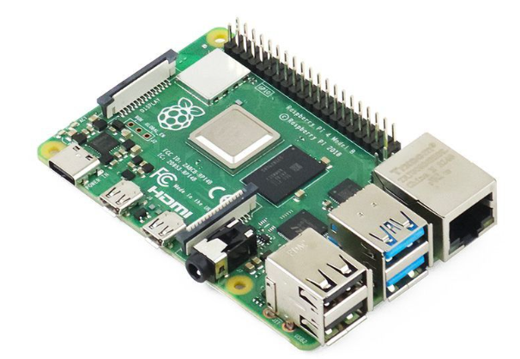
Thực hành 6
Gợi ý máy tính nhúng chạy hệ điều hành mã nguồn mở
Gợi ý nguồn: https://aqicn.org/city/vietnam/tp-ho-chi-minh/duong-nguyen-van-tao--ap-3--nha-be-kttv-tram-cam-bien/vn/
Notes:
from tkinter import *
from tkinter import messagebox
from PIL import ImageTk, Image
import sqlite3
root = Tk()
root.title('Hệ thống quản lý địa chỉ')
root.iconbitmap('icon.png')
root.geometry("400x600")
conn = sqlite3.connect('address_book.db')
c = conn.cursor()
# Create table
'''
c.execute("""CREATE TABLE .....
)""")
'''
# Định nghĩa hàm cập nhật một bản ghi
def cap_nhat():
print("Them code")
# Định nghĩa hàm chỉnh sửa một bản ghi
def chinh_sua():
print("Them code")
# Định nghĩa hàm xóa một bản ghi
def xoa():
print("Them code")
# Định nghĩa hàm thêm mới một bản ghi
def them():
print("Them code")
# Định nghĩa hàm truy vấn và hiển thị các bản ghi
def truy_van():
print("Them code")
# Các ô nhập liệu cho cửa sổ chính
f_name = Entry(root, width=30)
f_name.grid(row=0, column=1, padx=20, pady=(10, 0))
l_name = Entry(root, width=30)
l_name.grid(row=1, column=1)
address = Entry(root, width=30)
address.grid(row=2, column=1)
city = Entry(root, width=30)
city.grid(row=3, column=1)
state = Entry(root, width=30)
state.grid(row=4, column=1)
zipcode = Entry(root, width=30)
zipcode.grid(row=5, column=1)
delete_box = Entry(root, width=30)
delete_box.grid(row=9, column=1, pady=5)
# Các nhãn
f_name_label = Label(root, text="Họ")
f_name_label.grid(row=0, column=0, pady=(10, 0))
l_name_label = Label(root, text="Tên")
l_name_label.grid(row=1, column=0)
address_label = Label(root, text="Địa chỉ")
address_label.grid(row=2, column=0)
city_label = Label(root, text="Thành phố")
city_label.grid(row=3, column=0)
state_label = Label(root, text="Tỉnh/Thành")
state_label.grid(row=4, column=0)
zipcode_label = Label(root, text="Mã bưu chính")
zipcode_label.grid(row=5, column=0)
delete_box_label = Label(root, text="Chọn ID để xóa")
delete_box_label.grid(row=9, column=0, pady=5)
# Các nút chức năng
submit_btn = Button(root, text="Thêm bản ghi", command=them)
submit_btn.grid(row=6, column=0, columnspan=2, pady=10, padx=10, ipadx=100)
query_btn = Button(root, text="Hiển thị bản ghi", command=truy_van)
query_btn.grid(row=7, column=0, columnspan=2, pady=10, padx=10, ipadx=137)
delete_btn = Button(root, text="Xóa bản ghi", command=xoa)
delete_btn.grid(row=10, column=0, columnspan=2, pady=10, padx=10, ipadx=136)
edit_btn = Button(root, text="Chỉnh sửa bản ghi", command=chinh_sua)
edit_btn.grid(row=11, column=0, columnspan=2, pady=10, padx=10, ipadx=125)
# Label để hiển thị bản ghi
query_label = Label(root, text="")
query_label.grid(row=12, column=0, columnspan=2)
# Tự động hiển thị bản ghi khi chương trình tải lên
truy_van()
conn.commit()
conn.close()
root.mainloop()

